Slide 1
Tiết 124: CHỮA LỖI DIỄN ĐẠT (lỗi logic) GV: Lương Thị Luyến

Slide 2
01
BÀI TẬP 1

Slide 3
Nhóm 1
Nhóm 3
Nhóm 2
HOẠT ĐỘNG NHÓM
Câu a,b,c
Câu h,i,k
Câu d,e,g

Slide 4
Câu a)
Chúng em đã giúp các bạn học sinh những vùng bị bão lụt quần áo,giày dép và nhiều đồ dùng học tập khác.
A
quần áo, giày dép
B
đồ dùng học tập
(đồ dùng sinh hoạt)
(bút, sách, vở…)
Sai: A và B không cùng loại.

Slide 5
Câu a)
Chúng em đã giúp các bạn học sinh những vùng bị bão lụt quần áo,giày dép và nhiều đồ dùng học tập khác.
➔ Chữa
+ Chúng em...dép và nhiều đồ dùng sinh hoạt khác
+ Chúng em...bão lụt giấy bút, sách vở và đồ dùng học tập khác

Slide 6
Câu b)
b. Trong thanh niên nói chung và trong bóng đá nói riêng, niềm say mê là nhân tố quan trọng dẫn đến thành công
A B
thanh niên bóng đá
nói chung nói riêng
Sai :vì A phải là từ ngữ có nghĩa rộng hơn từ ngữ B.

Slide 7
Câu b)
b. Trong thanh niên nói chung và trong bóng đá nói riêng, niềm say mê là nhân tố quan trọng dẫn đến thành công
➔ Chữa
+ Trong thanh niên nói chung và sinh viên nói riêng...thành công
+ Trong thể thao nói chung và bóng đá nói riêng....thành công

Slide 8
Câu c)
c. Lão Hạc, Bước đường cùng và Ngô Tất Tố đã giúp chúng ta hiểu sâu sắc thân phận của người nông dân Việt Nam trước cách mạng tháng Tám 1945.
A
“Lão Hạc”, “Bước
đường cùng”
( Tên tác phẩm)
B
Ngô Tất Tố
(Tên tác giả)
Sai : Không cùng trường từ vựng

Slide 9
Câu c)
c. Lão Hạc, Bước đường cùng và Ngô Tất Tố đã giúp chúng ta hiểu sâu sắc thân phận của người nông dân Việt Nam trước cách mạng tháng Tám 1945.
➔ Chữa
+ Lão Hạc, Bước đường cùng, Tắt đèn...
+ Nam Cao, Nguyễn Công Hoan, Ngô Tất Tố...

Slide 10
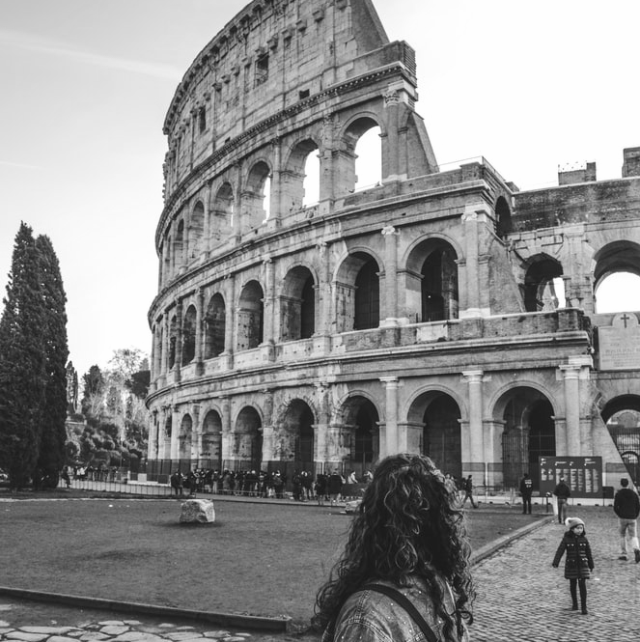
Câu d)
d. Em muốn trở thành một người trí thức hay một bác sĩ?
A B
trí thức hay bác sĩ
(giai cấp) (nghề nghiệp)
100% Editable
Sai: quan hệ lựa chọn: hai vế phải bình đẳng về nghĩa.
You can double click on the desired country and change fill color.

Slide 11
Câu d)
d. Em muốn trở thành một người trí thức hay một bác sĩ?
➔ Chữa
+ Em muốn trở thành giáo viên hay bác sĩ
+ Em muốn trở thành một trí thức hay tự do kinh doanh
100% Editable
You can double click on the desired country and change fill color.

Slide 12
Câu e)
e. Bài thơ không chỉ hay về nghệ thuật mà còn sắc sảo về ngôn từ.
➔ Chữa
+ Bài thơ không chỉ hay về nghệ thuật và còn sắc sảo về nội dung
+ Bài thơ không chỉ hay về bố cục mà còn sắc sảo về ngôn từ
A
nghệ thuật
B
ngôn
từ
Sai: quan hệ lựa chọn: hai vế phải bình đẳng về nghĩa.

Slide 13
Câu g)
g. Trên sân ga chỉ còn lại hai người. Một người thì cao gầy, còn một người thì mặc áo ca rô.
A
Cao gầy
(hình dáng)
B
Áo ca rô (trang phục)
➔ Sai: Avà B không cùng trường từ vựng

Slide 14
Câu g)
g. Trên sân ga chỉ còn lại hai người. Một người thì cao gầy, còn một người thì mặc áo ca rô.
➔ Chữa
+ Trên sân ga...một người thì cao gầy, một người thì lùn mập
+ Trên sân ga...một người mặc sơ mi trắng còn một người mặc áo ca rô

Slide 15
Câu h)
h. Chị Dậu rất cần cù và chịu khó nên chị rất mực yêu thương chồng con.
A
cần cù
chịu khó
B
yêu thương
chồng con
Sai: vì Avà B không phải là quan hệ nhân-quả

Slide 16
Câu h)
h. Chị Dậu rất cần cù và chịu khó nên chị rất mực yêu thương chồng con.
➔ Chữa
+ Chị Dậu cần cù, chịu khó và rất yêu thương chồng con

Slide 17
Câu i)
Nếu không phát huy những đức tính tốt đẹp của người xưa thì người phụ nữ Việt Nam ngày nay không thể có được những nhiệm vụ vinh quang và nặng nề đó .
Sai: Hai vế không thể nối với nhau bằng nếu…thì…

Slide 18
Câu i)
Nếu không phát huy những đức tính tốt đẹp của người xưa thì người phụ nữ Việt Nam ngày nay không thể có được những nhiệm vụ vinh quang và nặng nề đó .
➔ Chữa
+ Nhờ phát huy những đức tính tốt đẹp của người xưa nên người phụ nữ Việt Nam ngày nay đã hoàn thành được những nhiệm vụ vinh quang và nặng nề đó.

Slide 19
Câu k)
k. Hút thuốc lá vừa có hại cho sức khỏe, vừa làm giảm tuổi thọ của con người.
➔ Chữa
+ Hút thuốc lá vừa có hại cho sức khỏe, vừa làm tốn tiền bạc
Sai: Cặp phụ̣ từ vừa…vừa không kết hợp A và B cùng một phạm trù.

Slide 20
02
BÀI TẬP 2

Slide 21
TẬP LÀM CÔ GIÁO
1. Hãy đặt 3 câu đảm bảo lôgic trong diễn đạt
2. Các bạn cùng bàn đổi vở và chấm điểm cho nhau

Slide 22
Thank you!

